Slide 1
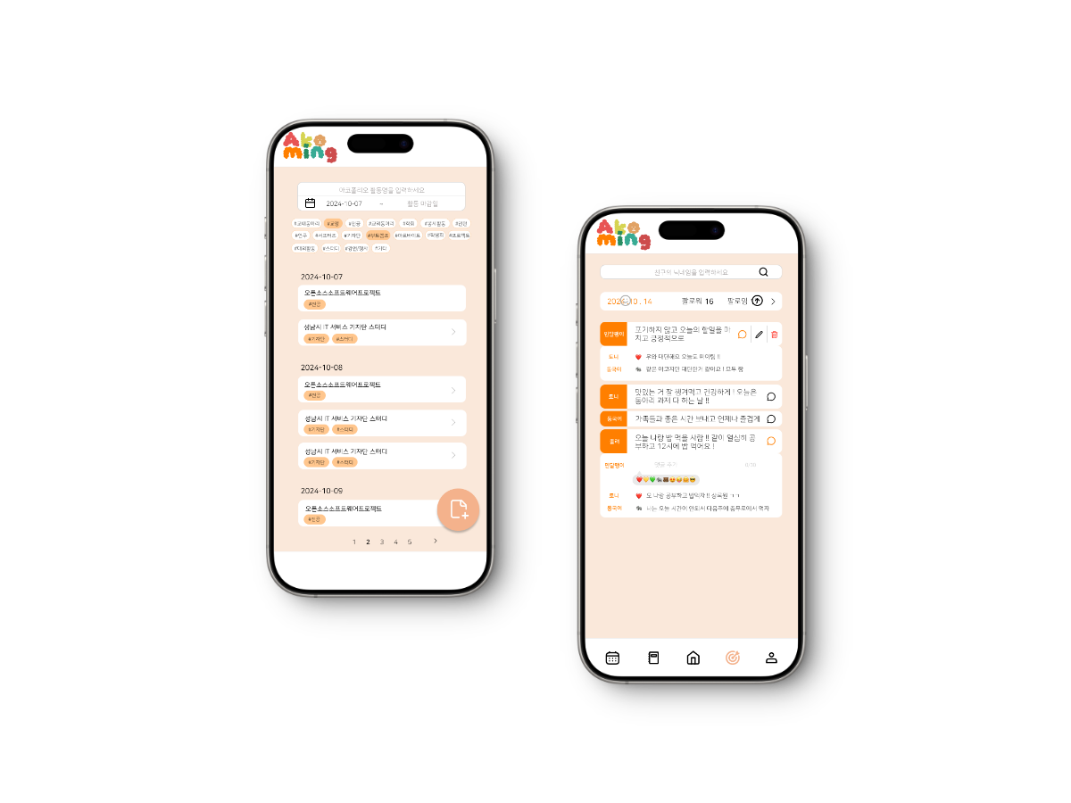
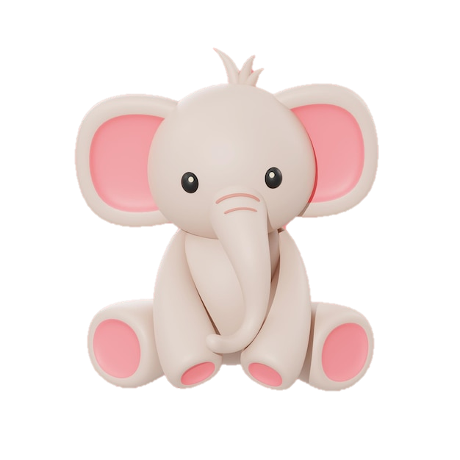
동국대학교
아코밍
동국대학교 학생을 위한 데일리 포트폴리오 성장 아카이빙 서비스
2024-2
오픈소스소프트웨어프로젝트
이소은 정예빈 정지원 최 민

Slide 2













INDEX
SECTION 1
SECTION 2
SECTION 3
서비스 소개
FE 구현 사항
BE 구현 사항
협업 방식
배포
배포
트러블 슈팅
트러블 슈팅

Slide 3
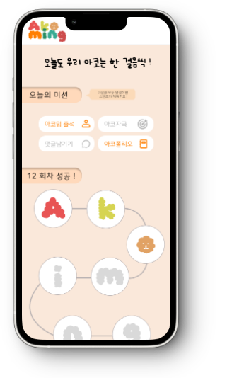
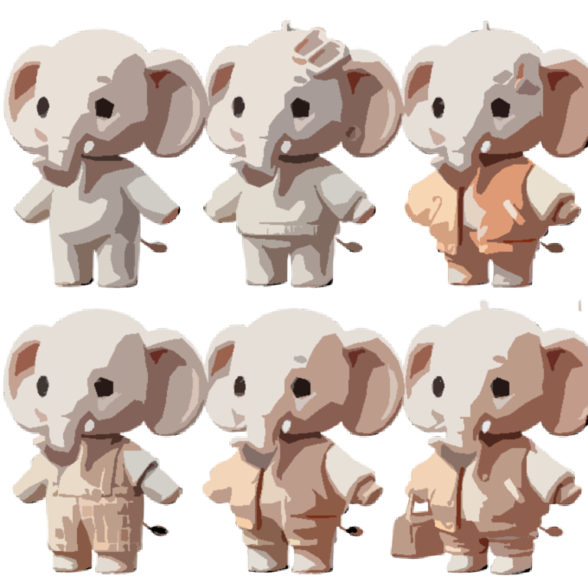




01
서비스 소개
서비스 소개 협업 방식 FE 개발 현황 BE 개발 현황
동국대학교 학생을 위한 데일리 포트폴리오
성장 아카이빙 서비스
아코 자국 및 캐릭터 성장
아코폴리오
목표 공유 및
응원으로 동기부여
협력적 학습 환경
조성 기여
나만의 성장 스토리
꾸준히 자신의
활동 기록, 체계적 관리
목표 설정 성취하는 습관
상호 성장
학사일정 간편 확인
총 4가지의 퀘스트 수행
사용자의 일상적
참여 유도
자연스러운 성취감
외부 페이지로
이동하지 않고
아코밍 내에서
편리하게 학사일정 확인

Slide 4

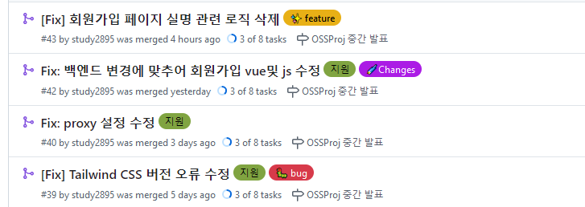
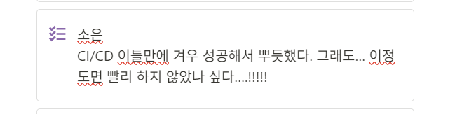
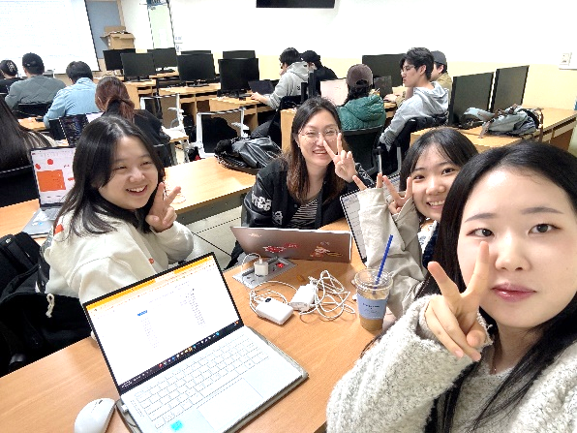
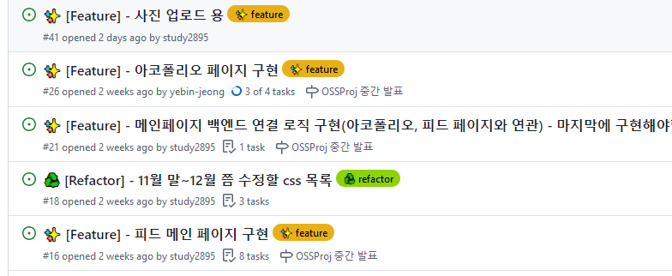
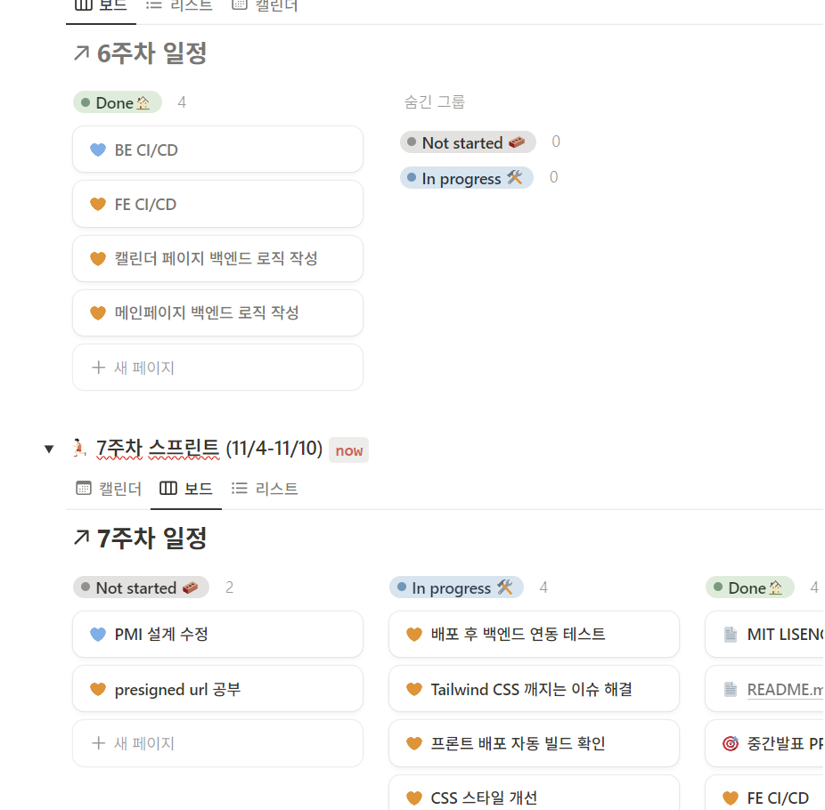
03
협업 방식
서비스 소개 협업 방식 FE 개발 현황 BE 개발 현황
매 회의 시 노션으로 스프린트, PMI를 통해 서로의 상황을 공유하고 피드백합니다.
매 회의시 적은 PMI, 스프린트 등, 회의 환경과 상황 공유, 깃헙 이슈 공유
PR 템플릿
PMI
이슈 템플릿
스프린트

Slide 5

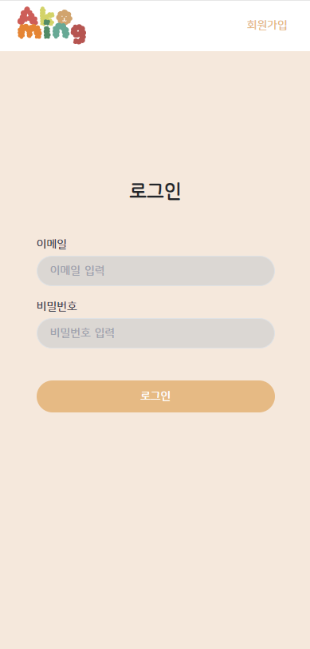

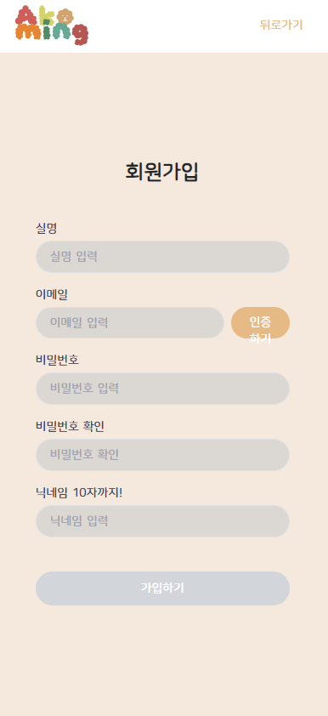
03
FE 개발 현황
서비스 소개 협업 방식 FE 개발 현황 BE 개발 현황
세션 방식에 맞추어 유효성 검사 및 API 로직을 작성하였습니다.
CORS 요청 시 인증 정보를 포함하는 Credential 옵션을 설정합니다.
2초 후에 화면 전환
Header
트러블 슈팅
application/json
이메일 인증번호 전송
배포 이전
따로 테스트를
하는 과정에서
백엔드 구조를
확인하며 공부
유효성 검사
@dgu.ac.kr만 가능
비밀번호는 안전하게
로그인 페이지
회원가입 페이지

Slide 6
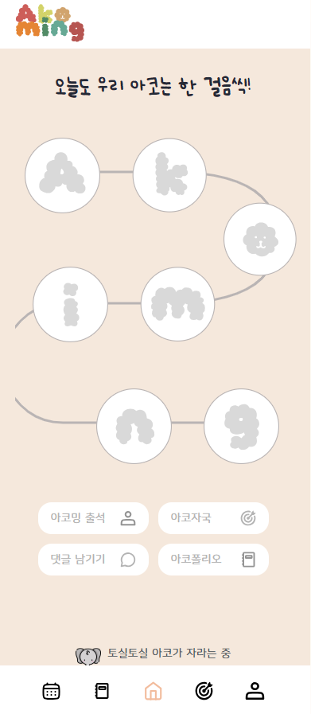
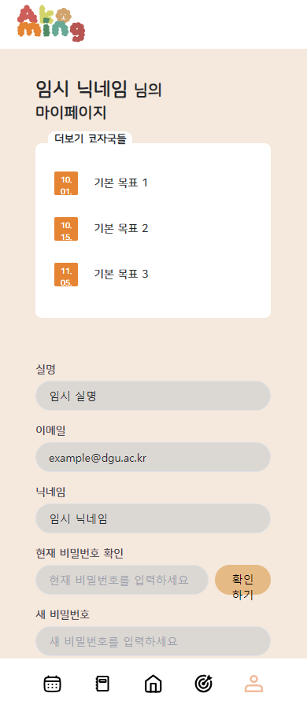
03
FE 개발 현황
서비스 소개 협업 방식 FE 개발 현황 BE 개발 현황
스탬프와 퀘스트, 레벨 구현과 마이페이지 테스트를 진행 중입니다.
추후 일정에 여유가 생기면 Vuex로 api 호출 과정을 최적화할 계획입니다.
피드백
마이 페이지
추가적인
동기부여를 위한
보상 / 선물 페이지는
추후 구현 예정
메인 페이지
트러블 슈팅
퀘스트, 레벨, 스탬프
각 퀘스트를 완료하면
DB로 POST 요청
파라미터를 정확한 값을 넘겨주어야 함
실명란 삭제 예정
더보기 페이지 추가
마이페이지
항목이 없으면
임시 데이터 뜨도록

Slide 7
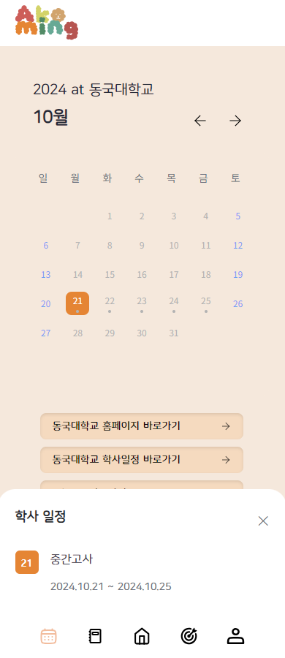
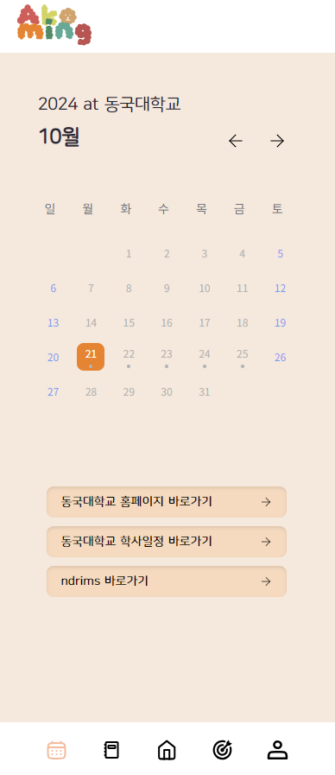
03
FE 개발 현황
서비스 소개 협업 방식 FE 개발 현황 BE 개발 현황
원활한 디자인 구현을 위해 라이브러리를 사용하지 않고 캘린더를 개발하였습니다.
DB에 직접 학사일정을 저장하고. 바텀 시트를 밀어올리면 일정이 출력되도록 수정할 예정입니다.
캘린더 페이지
트러블 슈팅
일정이 있는 날 아래에
회색 점이 뜨도록 구현
페이지 로드 시 이번 달로
초기화 되지 않는 오류 및 CSS 오류 수정
V-calendar와 같은 라이브러리 사용
디자인 구현 어려움
오픈소스 활용 직접 구현

Slide 8
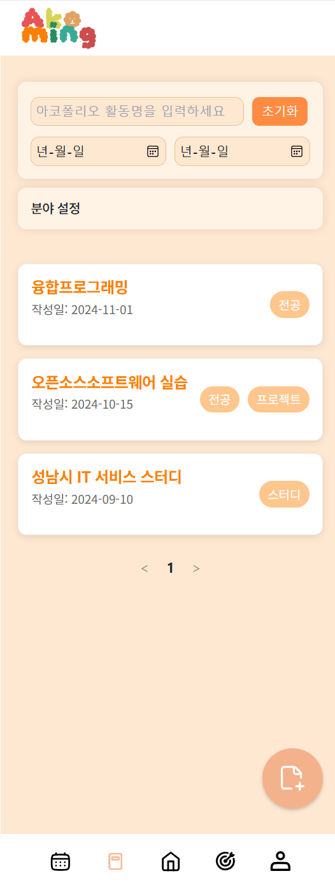
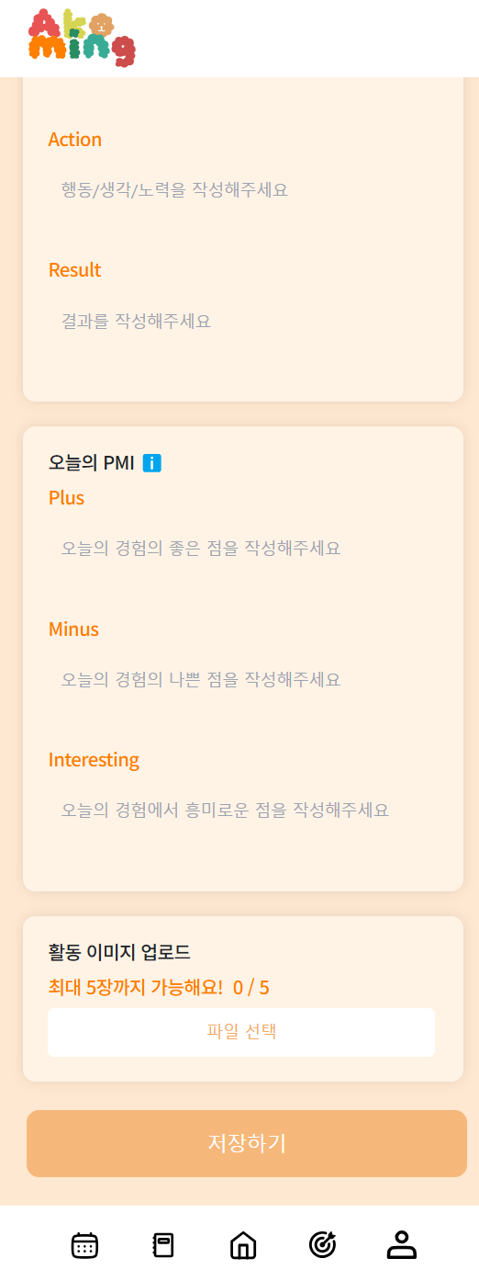

03
FE 개발 현황
서비스 소개 협업 방식 FE 개발 현황 BE 개발 현황
포트폴리오
PMI 기법으로 깊이 있는 성찰과 기록이 가능해집니다.
이름, 날짜, 태그로
포트폴리오 검색 가능
이미지 삽입 기능
백엔드 api 연결 구현 중
PMI
피드백 반영
취업에 더 효과적인 도움
STAR 기법 추가
포트폴리오 메인
상황, 목표 행동, 결과를 통해 자신의 경험을 구체적이고 논리적으로 서술
포트폴리오 작성

Slide 9
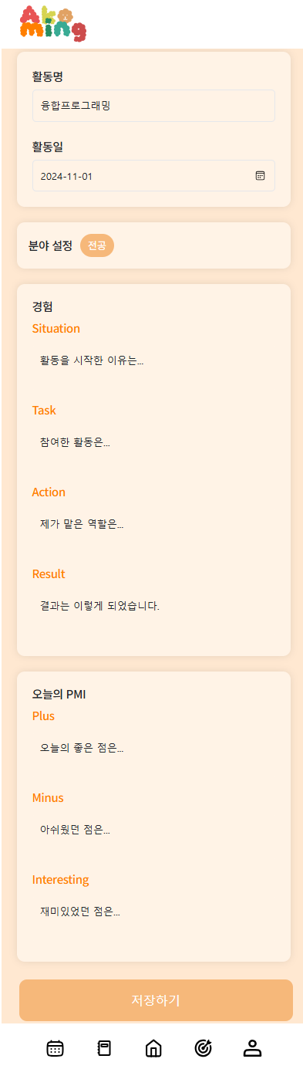
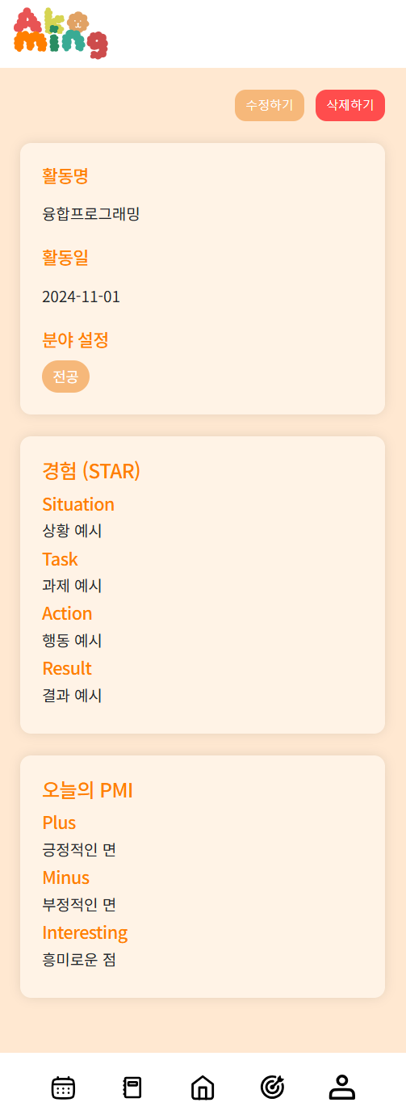
03
FE 개발 현황
서비스 소개 협업 방식 FE 개발 현황 BE 개발 현황
포트폴리오
이미지 업로드 기능 및 수정하기 페이지 백엔드 연결 구현 중입니다.
포트폴리오 상세
포트폴리오 수정
디벨롭 사항
PRESIGNED-URL을 활용해
이미지 업로드 기능 구현 예정
중복된 이미지가 올라가지 않고
이미지 비율에 맞게 올라갈 수 있도록
입력한 아코폴리오
내용 확인 가능
수정하기 버튼을 통해
해당 내용의 수정 가능

Slide 10
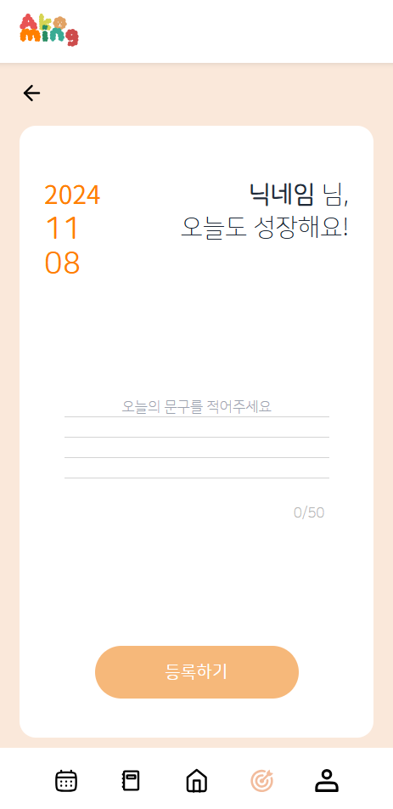
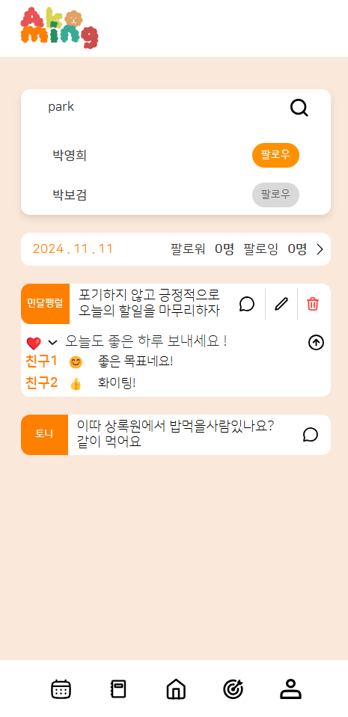

03
FE 개발 현황
서비스 소개 협업 방식 FE 개발 현황 BE 개발 현황
아코 피드 페이지에서는 친구와 목표를 공유하며 소통할 수 있습니다.
댓글 및 이모지와 친구를 이메일로 찾는 로직 및 글 작성 로직을 구현 중입니다.
아코 피드 메인
아코 피드 작성
시나리오
오늘의 문구 작성
이메일을 통해
친구 검색 및 팔로우
사용자가 오늘 하루의 해나가고자 하는 문구를 작성하는 페이지
오늘의 문구 공유,
댓글 및 이모지로 소통

Slide 11
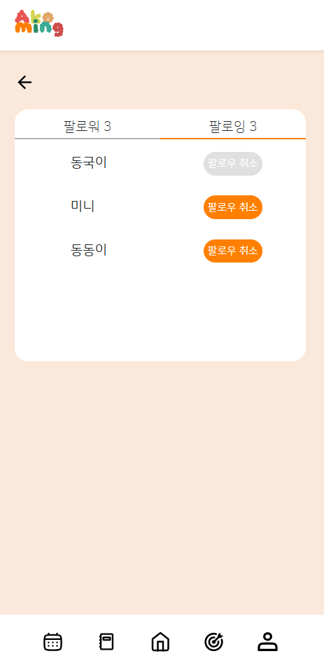

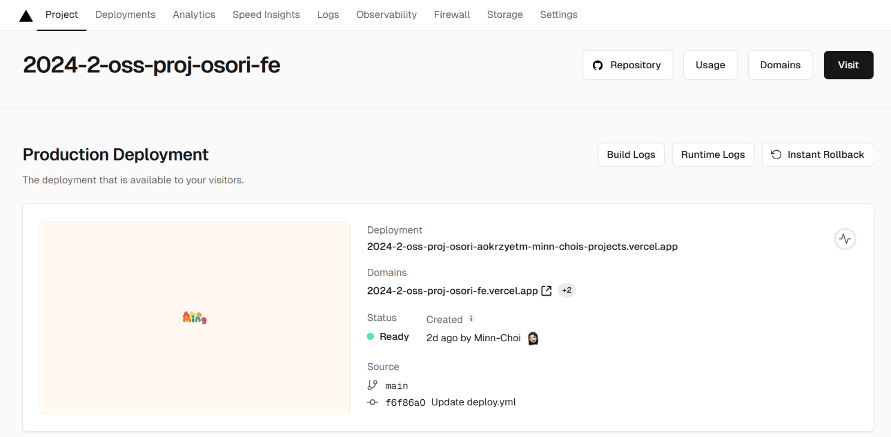
03
FE 개발 현황
서비스 소개 협업 방식 FE 개발 현황 BE 개발 현황
팔로우 및 팔로잉 목록을 구현 중입니다.
자신을 팔로우하고 팔로잉하는 친구 목록을 확인할 수 있습니다.
아코 피드 팔로우
배포
기능
자신을 팔로우하고,
자신이 팔로잉하는 친구 목록 확인
팔로우 삭제
팔로잉 삭제
Vercel을 통해 배포
주소
https://2024-2-oss-proj-osori-fe.vercel.app/

Slide 12
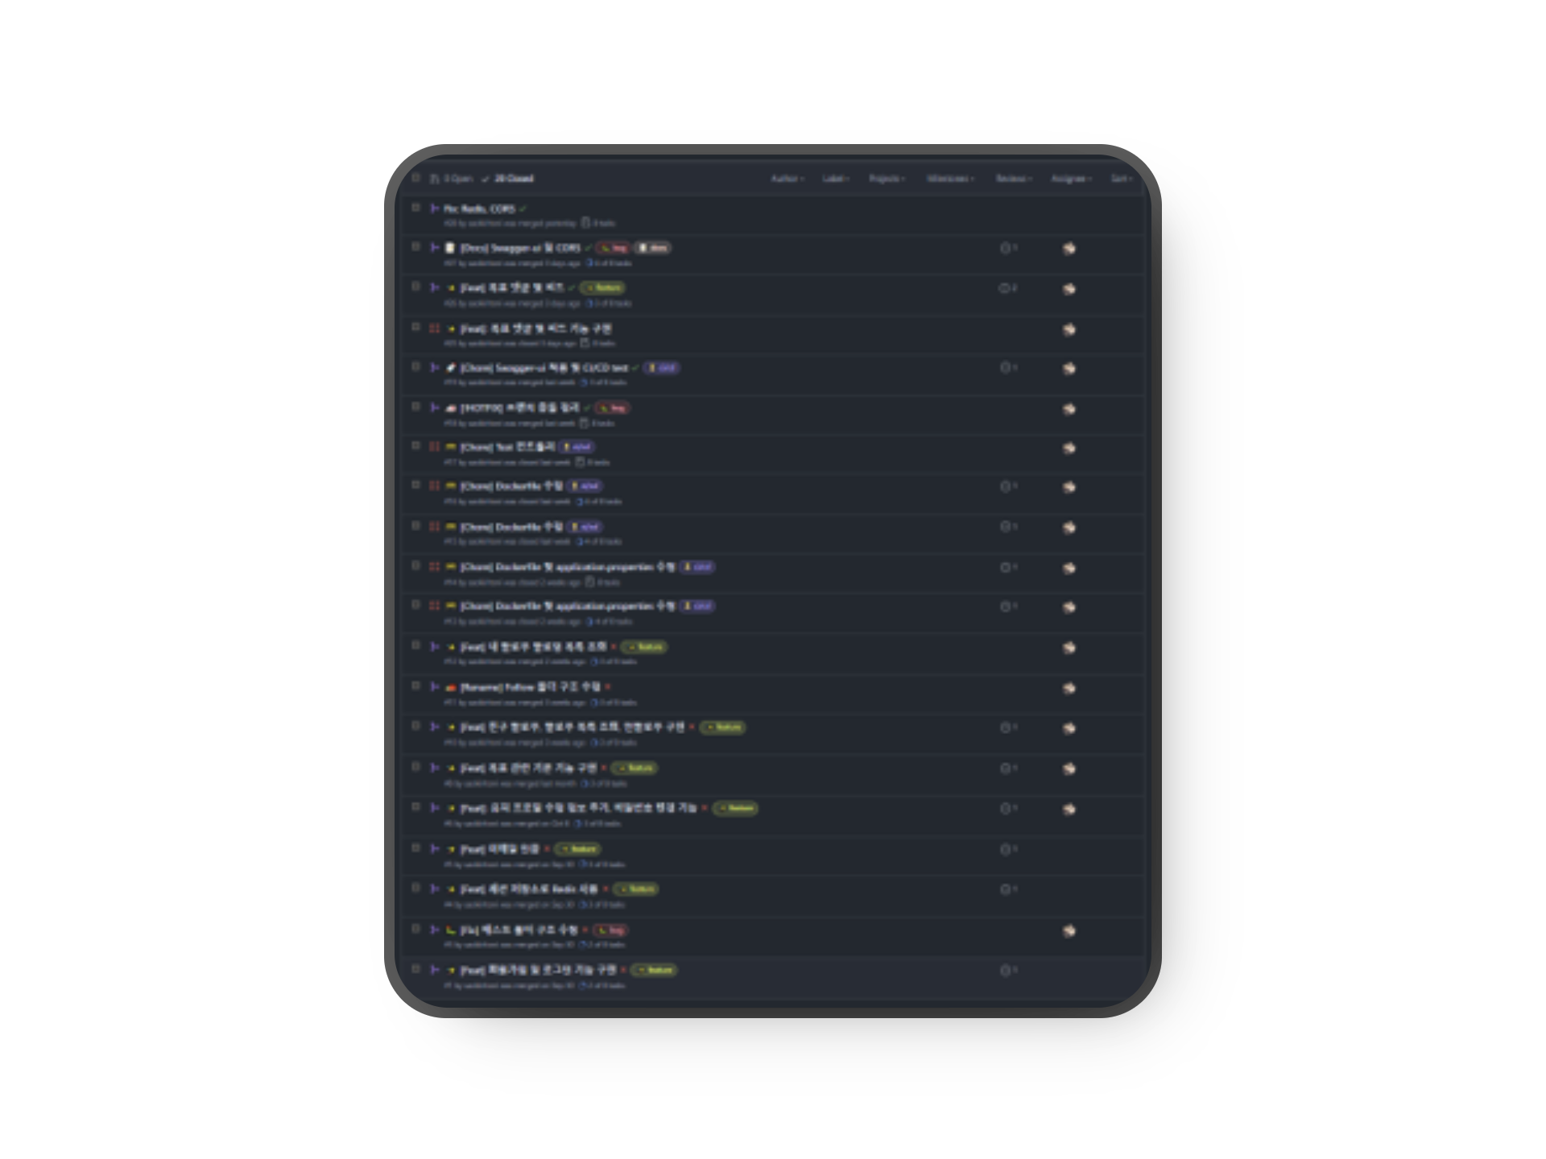
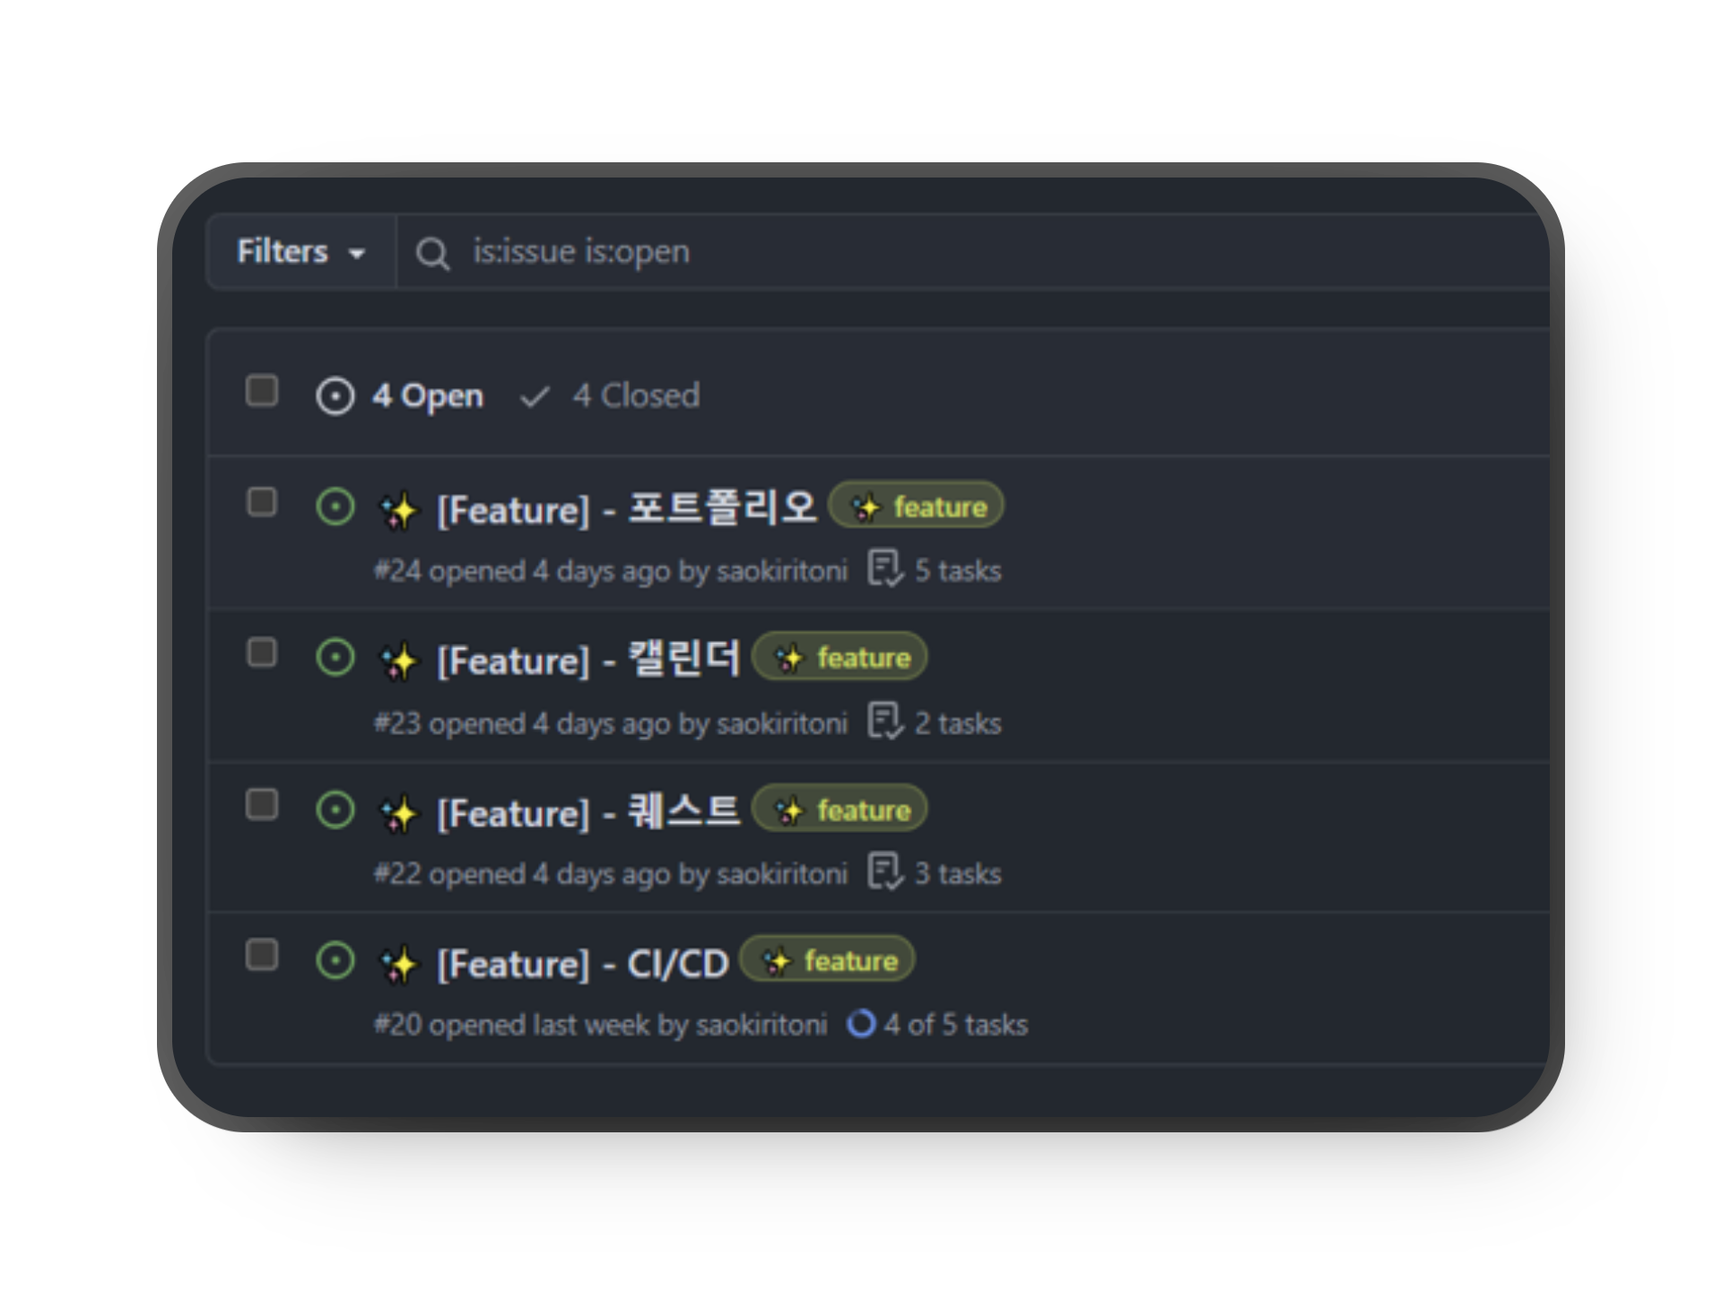
03
BE 개발 현황
서비스 소개 협업 방식 FE 개발 현황 BE 개발 현황
깃허브로 이슈 관리 및 PR 연결을 통해 개발을 진행 중입니다.
FE와 BE 각각 깃허브 레포를 만들어 이슈 및 PR 템플릿을 통일하여 구현 중입니다.
개발 진행 상황
이슈 생성 후 PR과 연결

Slide 13


03
BE 개발 현황
서비스 소개 협업 방식 FE 개발 현황 BE 개발 현황
개발 일정을 노션에서 스프린트 방식으로 관리하며 협업하고 있습니다.
현재까지 개발 완료된 일정을 나열합니다.
개발 완료 일정
9.30
10.1 ~ 10.8
10.9 ~ 10.13
10.14 ~ 10.13
회원가입
팔로우
비밀번호
로그인
목표
언팔로우
프로필 수정
Redis
목록 조회
10.24 ~ 10.28
10.29 ~ 11.04
배포
팔로우
목록 조회
Swagger
CI/CD

Slide 14

03
BE 개발 현황
서비스 소개 협업 방식 FE 개발 현황 BE 개발 현황
개발 일정을 노션에서 스프린트 방식으로 관리하며 협업하고 있습니다.
추후 2차 배포 및 프론트엔드와 백엔드 연결 로직을 구현하고 테스트할 예정입니다.
개발 예정 일정
11.5 ~ 11.8
11.9 ~ 11.13
11.13 ~ 11.20
11.14 ~ 11.24
피드
퀘스트
포트폴리오
11.25 ~ 11.27
11.26 ~ 12.10
캘린더
리팩토링 및 여유기간

Slide 15
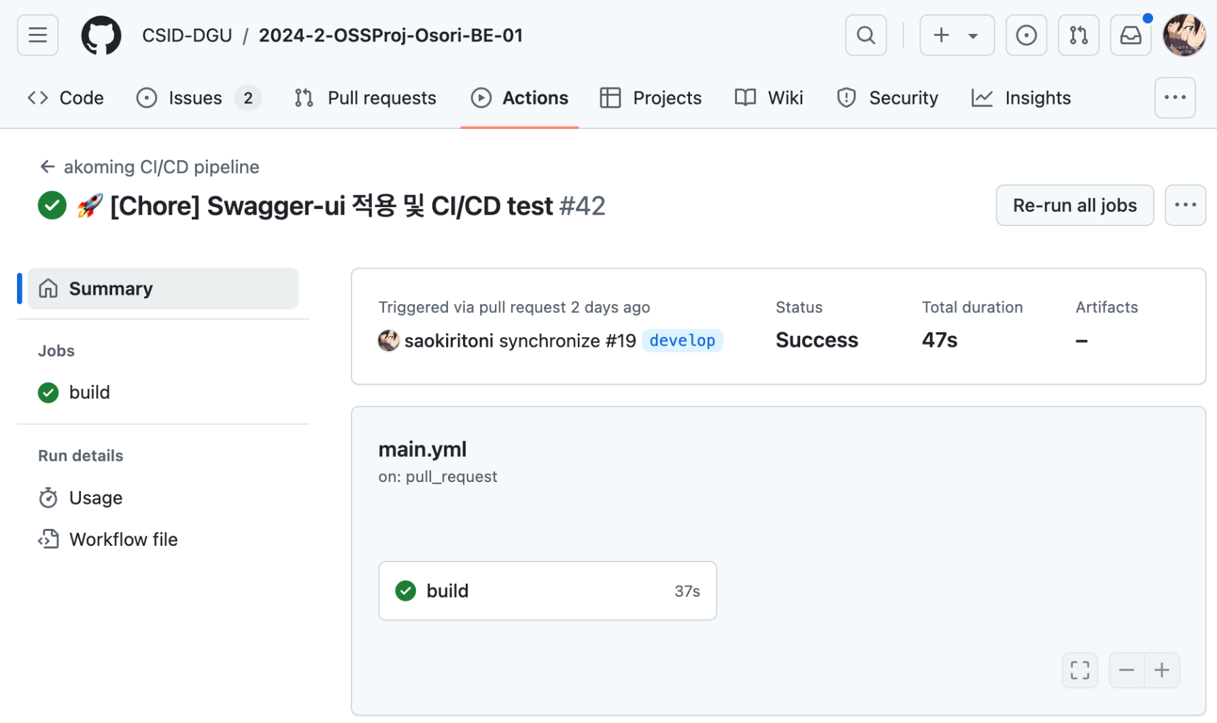



03
BE 개발 현황
서비스 소개 협업 방식 FE 개발 현황 BE 개발 현황
AWS와 Github Actions를 활용해 자동 빌드 및 배포를 진행하고 있습니다.
CI/CD 파이프라인을 구축하여 인스턴스 생성 및 빌드, 워크플로우 파일 생성 순으로 자동 진행됩니다.
CI/CD 파이프라인 구축
CI/CD 배포 과정 정리
AWS
인스턴스
Dockerfile
빌드
Github Actions
EC2, RDS(Mysql),
Elasticache(Redis)
인스턴스 생성
워크플로우 파일 생성
결과
깃허브에서 코드 main에 push시 자동으로 빌드
Docker이미지 생성하여 EC2로 배포하도록 설정

Slide 16
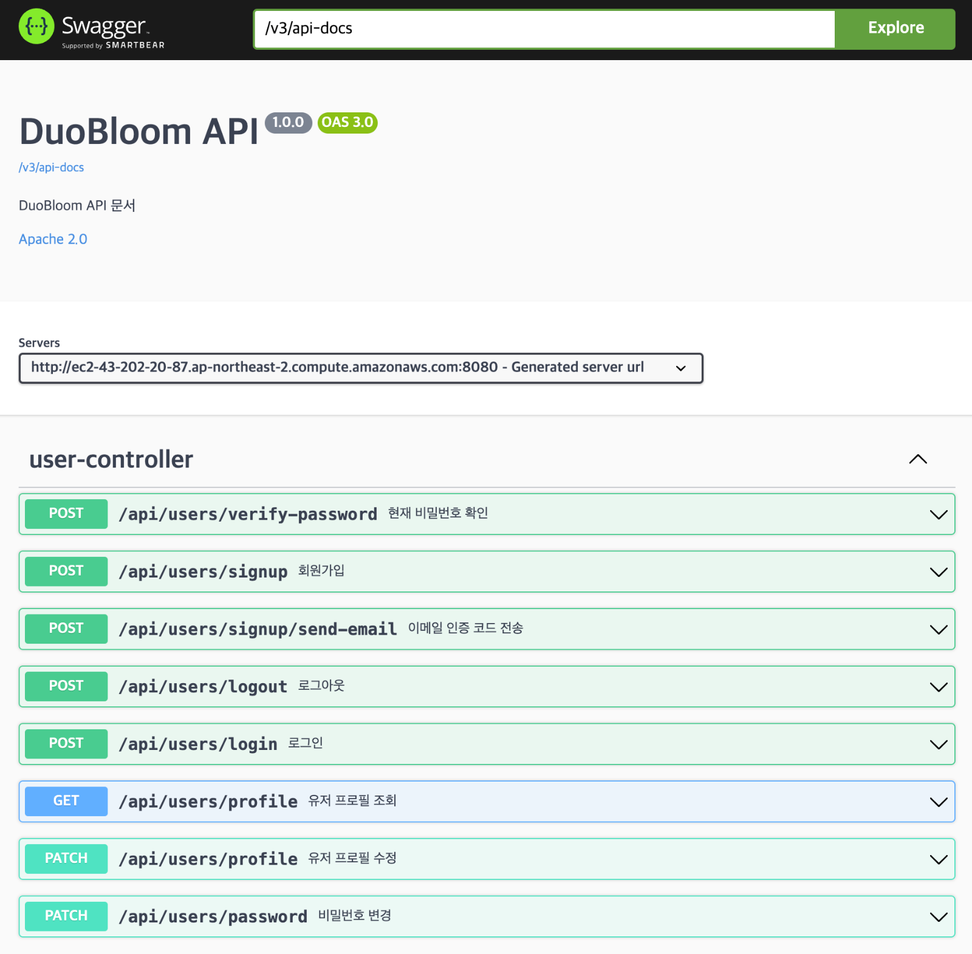

03
BE 개발 현황
서비스 소개 협업 방식 FE 개발 현황 BE 개발 현황
프론트엔드와의 원활한 협업을 위해 swagger-ui를 적용하여 개발 중입니다.
Swagger UI는 RESTful API와 상호 작용하기 쉽게 도와주는 도구입니다.
Swagger-ui 적용
SWAGGER-UI
api 문서 자동으로 생성
2. 엔드포인트, 매개변수, 요청 및 응답
본문을 시각적으로 표현
CI/CD를 구축해놓은 상태
주소
http://ec2-43-202-20-87.ap-northeast-2.compute.amazonaws.com:8080/swagger-ui/index.html#/
하나의 api 완성 시마다
자동으로 update

Slide 17





03
BE 개발 현황
서비스 소개 협업 방식 FE 개발 현황 BE 개발 현황
트러블 슈팅
이미지 저장 방식을 더 효과적으로 하기 위해
다양한 구현 방법을 고민했습니다.
이미지 저장 방식 고민 결과
선택
사진을 직접 DB에 저장하지 않고,
AWS S3와 같은
외부 스토리지에 저장
AWS S3에 업로드
Presigned
URL
Multipart
Upload
효과
S3에 업로드하는 방식 고민
서비스의 특성을 고려한 결정 필요
DB 저장 공간 부담 감소
쿼리 성능 향상 및
트래픽 분산
백업 비용 절감
개발 기간이 짧고, 사진을 업로드하는 기능이
중심이 아니라고 판단

Slide 18
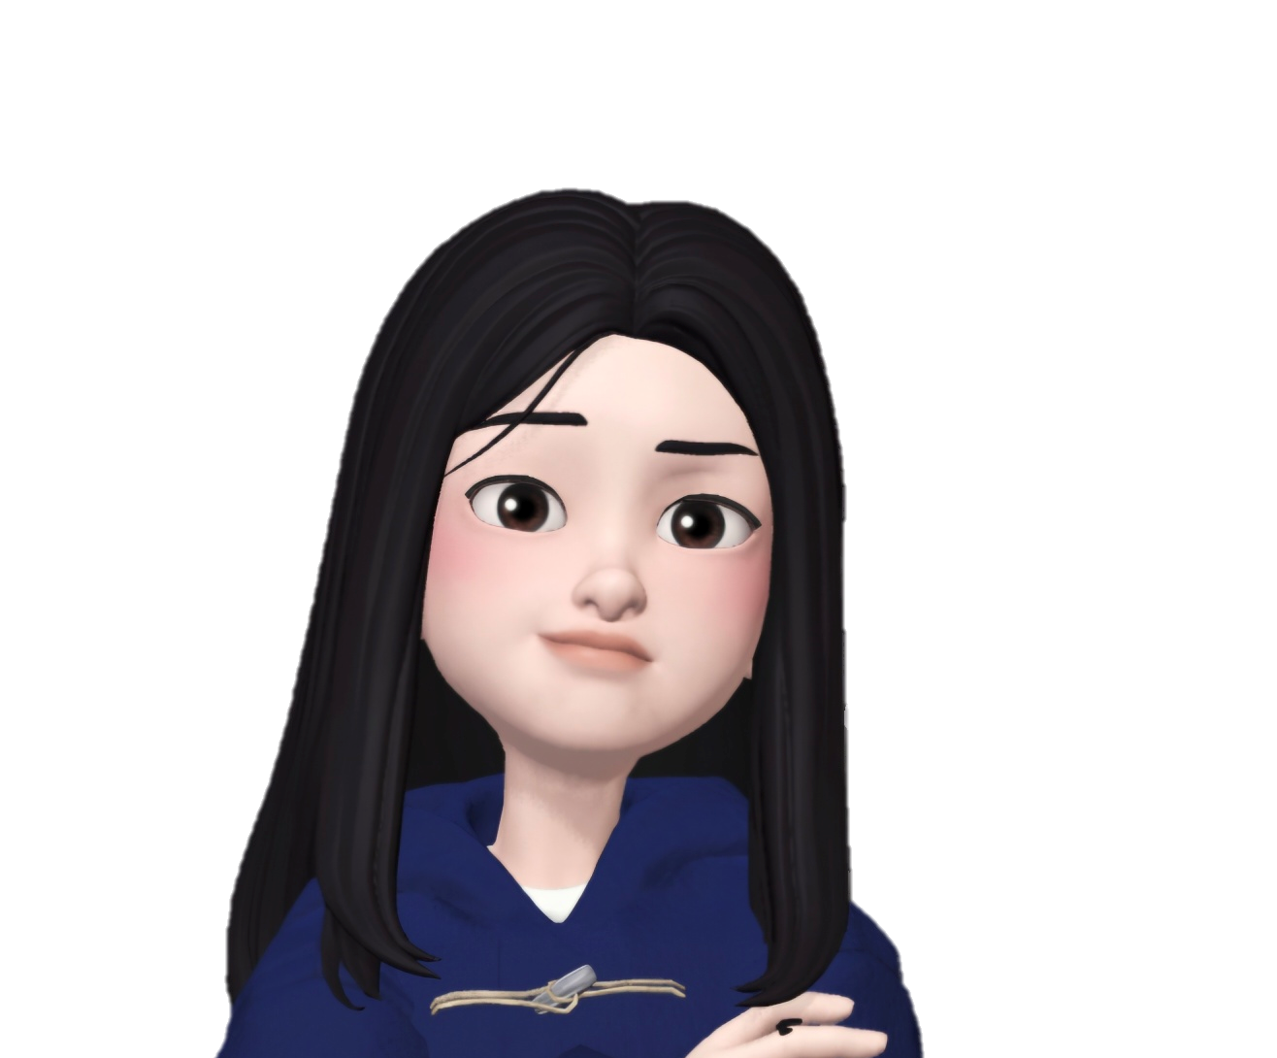



팀 소개
OSORI
이소은 팀장
경영정보학과
정예빈
산업시스템공학과
정지원
건축공학전공
최 민
경영정보학과

Slide 19
감사합니다
Q&A

